Slide 1

Ларионова Мария Анатольевна
Explore With Me Исследуй со мной
дипломный проект

Slide 2
Описание
Приложение ExploreWithMe (англ. «исследуй со мной».) дает возможность делиться информацией об интересных событиях и помогать найти компанию для участия в них.
Ссылка на репозиторий - https://github.com/tochmary/explore-with-me/
Ссылка на редактор Swagger - https://editor-next.swagger.io/
Импортируйте в редактор файлы спецификации (File → Import File).
a. спецификация основного сервиса (swagger/ewm-main-service-spec.json)
b. спецификация сервиса статистики (swagger/ewm-stats-service-spec.json)
Приложение состоит из двух сервисов:
main-cervice Основной сервис — содержит всё необходимое для работы продукта.
stats-service Сервис статистики — хранит количество просмотров и позволяет делать различные выборки для анализа работы приложения.
Запуск приложения: через Docker, в Idea

Slide 3
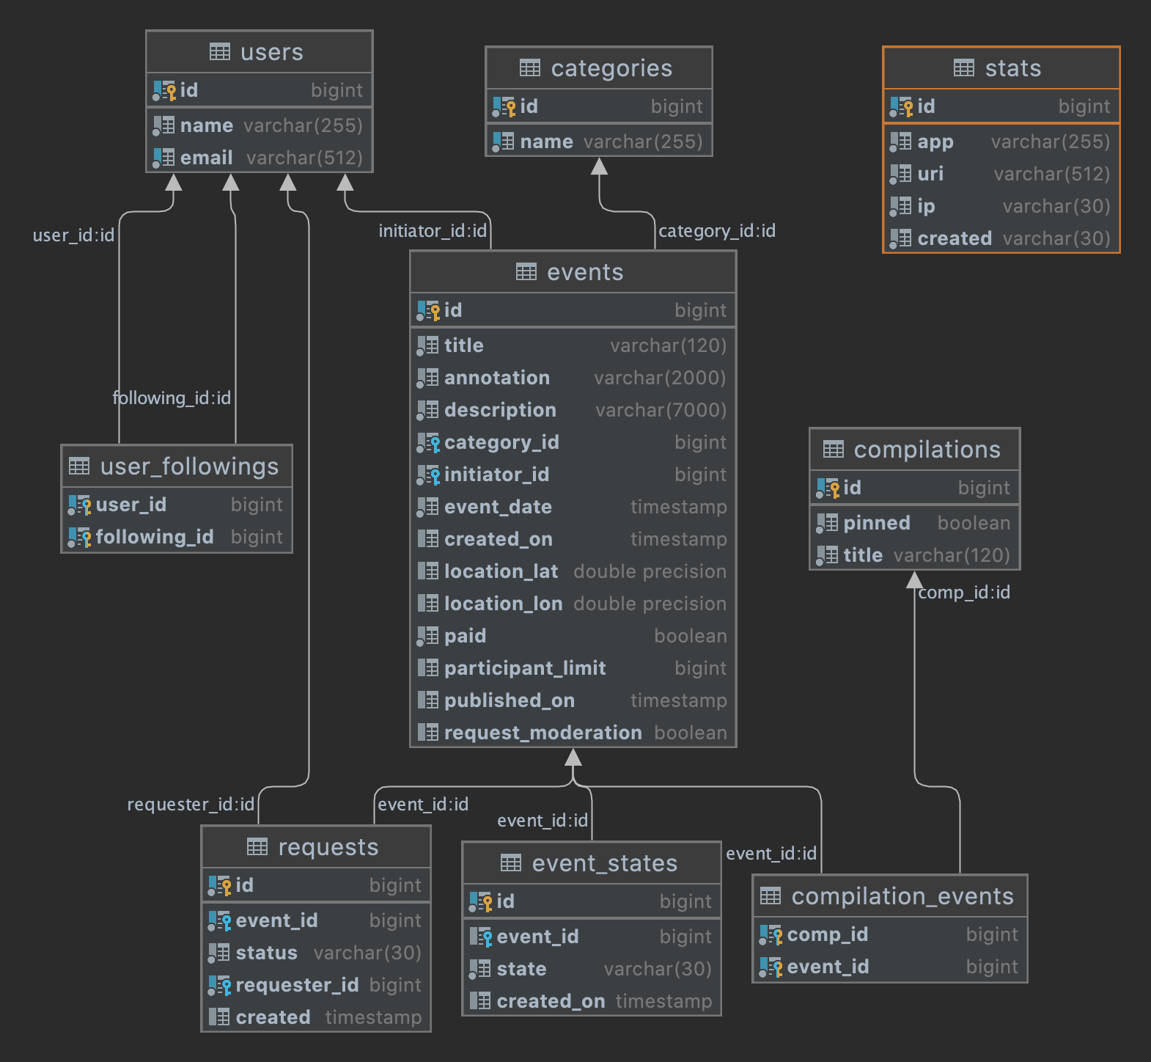
Схема базы данных
Таблицы сервиса main-service
categories
users
events
event_states
requests
compilations
compilation_events
user_followings
Таблицы сервиса stats-service
stats

Slide 4

Идея фичи - Подписки
Возможность подписываться на других пользователей и получать список актуальных событий, опубликованных этими пользователями.
Ветка https://github.com/tochmary/explore-with-me/pull/2
Три эндпойнта:
POST /users/{userId}/follows/{followingId} - Добавление подписки
DELETE /users/{userId}/follows/{followingId} - Отмена подписки
GET /users/{userId}/follows/events - Получение списка актуальных событий, опубликованных пользователями,на которых подписан текущий пользователь. В котором для поиске данных в БД используется технология Query Methods(query with Spring Data JPA)
В модель User добавлено поле followings с типом List<User> с аннотацией @ManyToMany, @JoinTable (на связь с таблицей user_folowings, которая содержит связь пользователя с подписками)

Slide 5

Результаты работы
12 комментариев от ревьюеров;
34 часов разработки;
68504 строк кода (git ls-files | xargs wc -l).

Slide 6

Что я узнал(а) при работе над дипломом
О себе:
Могу найти время на обучение, если кажется его вообще нет.
О Java:
Чем больше узнаёшь, тем больше понимаешь что есть ещё, что не знаешь
О Практикуме: Интересные люди, интересные проекты

Slide 7

Спасибо
за внимание!

